Slide 1


Slide 2
ENGENHARIA DE SOFTWARE
Entregável de PI
Persona e Jornada

Slide 3
DADOS DO GRUPO
Qual o nome do Grupo
RA e Integrantes do Grupo

Slide 4
NEGÓCIO - Ideia
Descreva a ideia escolhida para o projeto.
Visite uma empresa/local para conhecer e/ou faça uma observação em campo (Virtual e Pessoalmente).
Orientações:
Olhe como funcionam as coisas (passo a passo do hoje)
Veja se já não existem pesquisas na WEB

Slide 5
NEGÓCIO - Ideia
Coloque detalhes do que foi pesquisado, como links que apontam para vídeos e documentos.

Slide 6
Proto-Personas – O que são?
“Personas nos fornecem uma forma precisa de pensar e comunicar sobre como os usuários se comportam, como eles pensam, o que desejam realizar, por quê. Eles são arquétipos feitos à base de dados comportamentais obtidos a partir dos muitos usuários reais encontrados em entrevistas etnográficas.”
Alan Cooper
O pai do Visual Basic

Slide 7
PROTO-PERSONAS
NÃO SÃO INVENTADAS!
Tem um nome, mas representa um grupo de pessoas, e não um usuário específico.
Traz características gerais do público pesquisado.
Pode-se usar a Netnografia (pesquisa em redes sociais).
Identifique os usuários utilizadores, e defina uma persona para cada um (ex: Uber).

Slide 8

PROTO-PERSONAS – USUÁRIO/NECESSIDADES
Usuário frequente de serviço de diarista (1x semana)
QUEM? NOME, FOTO E UMA FRASE QUE ESPECIFIQUE O PROBLEMA
PALAVRAS/FRASES QUE DEFINEM A PERSONA
Mary
“Sou nova na cidade e não consigo achar diarista confiável.”
Conectada (mas não early-adopter)
Atarefada
Solicita serviços como Comida via App
Gosta de utilizar Redes Sociais
Mora longe do Centro
É impaciente
DORES E NECESSIDADES
Precisa de apoio para limpeza de apartamento (1x por semana)
As diaristas atrasam, faltam, sem explicações
Tem uma diarista de confiança mas que nem sempre consegue agenda
Não gosta de passar de roupa
Tem orçamento limitado para a atividade
? Tem alguma deficiência? Aguarde a aula sobre isso...
Modelo baseado em Lean UX. Não é amostra estatística.

Slide 9
PROTO-PERSONAS – TÁ, MAS COMO EU CRIO UMA?
Faça uma pesquisa com seus concorrentes;
Anote os principais pontos identificados nos usuários pesquisados, para cada um dos quadrantes (Infos/Comportamentos, Dores/Necessidades);
Agrupe por similaridade;
Complemente com os detalhes que faltam (nome, frase, biografia,...);
Escreva tudo nos quadrantes;
Pronto! Você terá suas proto-personas.☺

Slide 10
PROTO-PERSONAS – JUSTIFICATIVA
Explique quais foram as análises realizadas para a definição da persona (Máx de 10 linhas).

Slide 11
ENTREVISTAR AS POSSÍVEIS PERSONAS
Entrevistar as personas potenciais
Identificar quem deve ser entrevistado;
Decidir como será a entrevista (áudio, questionário...);
A entrevista deve ser não estruturada. Uma conversa pedindo que a pessoa explique o desejado, mas com perguntas para aprofundar - Qualitativa.
Você deverá criar um slide com as percepções levantadas (Mostrar um exemplo de como pode ser o slide).

Slide 12
SCRIPT PARA A ENTREVISTA
Boas vindas a pessoa (4 min)
Perguntas pessoais para relaxar o participante (evite temas polêmicos). (2 min)
Perguntas fáceis para o aquecimento
Questionário ou deixar a pessoa Falar/Explicar.
Depois de realizar o questionários, você deve sondar o participante sobre o que ele achou e se tem algo mais que gostaria de falar. (5 min)
Fim de papo (5 min). Você agradece pela participação, paga um café ☺ e se despede. (5 min)
* Se for gravar, peça permissão (muita gente não gosta) e envie uma cópia do áudio para a pessoa.

Slide 13
TERMOS MAIS COMENTADOS NAS ENTREVISTAS
PARA QUE ISSO?
QUE FORMULÁRIO CHATO 10x
Não sei o que é RE..
CONSEGUI FAZER 8x
QUE COISA ISSO! DE COLOCAR A FOTO
13

Slide 14
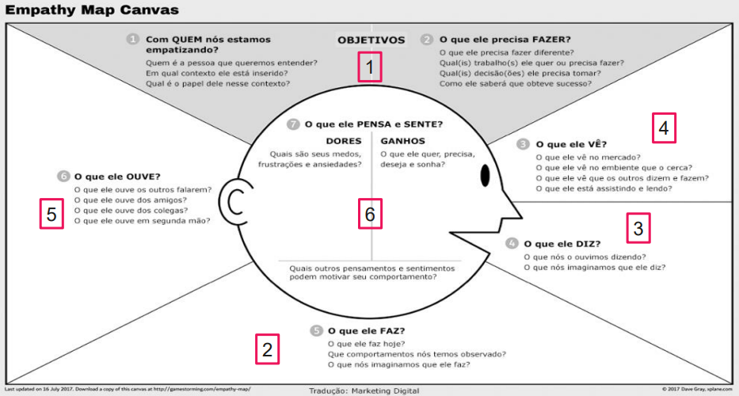
MAPA DE EMPATIA – EM SOCIOEMOCIONAL

Slide 15
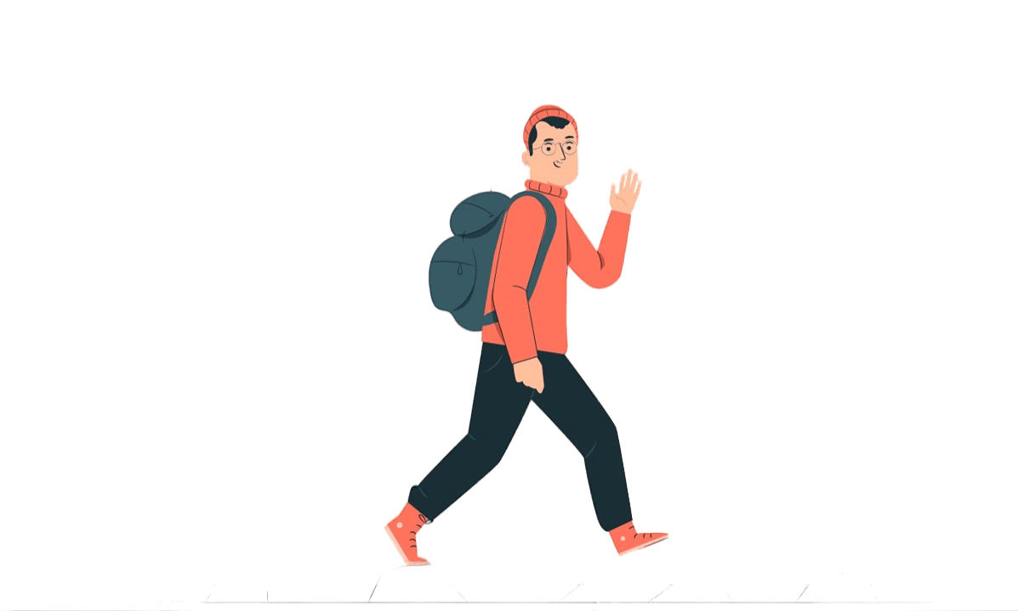
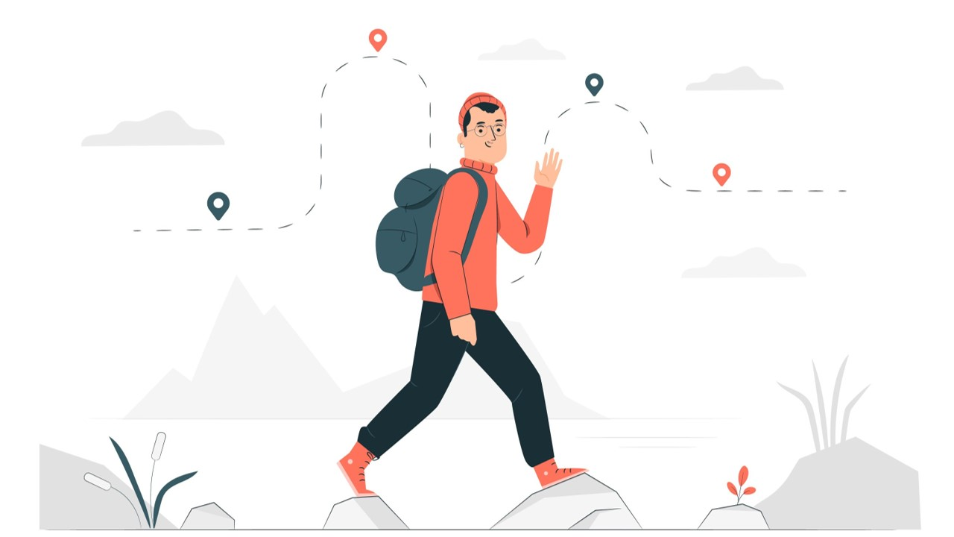
JORNADA DO USUÁRIO
A Jornada do Usuário representa o processo que um usuário percorre ao interagir com um produto, serviço ou sistema.
Desde o primeiro contato até o objetivo final, seja ela a realização de uma tarefa, a resolução de um problema ou a obtenção de informações.

Slide 16









JORNADA DO USUÁRIO – WHATSAPP (Exemplo)
Fases (utilizador)
DOWNLOAD DO APP
CADASTRO
PROCURAR CONTATO
...
Faz
(ações do usuário)
Pesquisa na loja de APPs;
Instala no Smartphone;
Abre o APP e clica em Cadastrar;
Preenche o formulário de cadastro;
Clicar na opção Contatos;
Selecionar o contato;
Sente
(dores do usuário)
Ansioso
Frustrado
Feliz
Pensa
(usuário)
Esse APP deve ser bem legal
Todo mundo usa
Que formulário grande;
O código de ativação demora demais
Já posso começar a conversar!
Muito fácil de usar.
Proposta
(mudanças)
Reduzir os campos do cadastro;
Melhorar o tempo de envio;
Logar com Single Sign On;
Unificar a busca de contatos com as redes sociais;
Agendar chamadas;
Não se Aplica

Slide 17
JORNADA – SIMPLIFICADA (CONCORRENTE ou SIMILAR)
Fases (utilizador)
FASES UTILIZADOR
FASES UTILIZADOR
FASES UTILIZADOR
FASES UTILIZADOR
Faz
(ações do usuário)
Ação 1
Ação 2
Ação 3
Sente
(dores do usuário)
Pensa
(usuário)
Pensamento 1
Pensamento 2
Pensamento 3
Proposta
(mudanças)
Fazer isso
Fazer aquilo

Slide 18
RESUMO DO QUE PRECISA SER ENTREGUE
ENTREGA DE PI EM GRUPO!
Passo 1 – Definição do Negócio
Passo 2 – Proto-Persona
Passo 3 – Entrevistas (5 pessoas no mínimo)
Passo 4 – Mapa de Empatia – Entregável de Socioemocional
Passo 5 – Jornada

